Slide 1
Pagina de titulo
PROTECCIÓN CONTRA CAÍDAS
EN ASTILLEROS
Un Curso de 4 Horas de Reconocimiento de Riesgos para los Trabajadores de Astilleros
Desarrollado por la Asociación de Reparadores de Buques del Puerto de San Diego
Este material fue producido bajo la subvención SH-27645-SH5 de la Administración de Seguridad y Salud Ocupacional, Departamento de Trabajo de Estados Unidos. No refleja necesariamente las opiniones o políticas del Departamento de Trabajo de EE.UU., ni la mención de nombres comerciales, productos comerciales u organizaciones implica la aprobación por el Gobierno de Estados Unidos.
1
Notes:
1
Introducción al Curso Página 2
OSHA Página 5
Caídas Página 14
Protección Contra Caídas Página 22
Seguridad en Escaleras Página 28
Mejores Prácticas en Escaleras Página 37
Andamios Página 40
Mejores Prácticas en Andamios Página 53
Este material fue producido bajo la subvención SH-27645-SH5 de la Administración de Seguridad y Salud Ocupacional, Departamento de Trabajo de Estados Unidos. No refleja necesariamente las opiniones o políticas del Departamento de Trabajo de EE.UU., ni la mención de nombres comerciales, productos comerciales u organizaciones implica la aprobación por el Gobierno de Estados Unidos.

Slide 2

Introduccion
Introducción
2
2
Notes:
2
2
Introducción
Bienvenido al curso de capacitación de Protección Contra Caídas. Este curso está diseñado para proporcionar a sus participantes los conocimientos necesarios para trabajar con seguridad y prevenir caídas en un astillero. La audiencia objetivo de esta capacitación son trabajadores de los astilleros que trabajan a bordo de un buque y por lo tanto el contenido del curso se basa principalmente en las normas Federales de OSHA. Esta clase abarca no sólo las regulaciones de OSHA, sino también las normas y expectativas del astillero anfitrión, así como información específica del astillero.
Las referencias son del 29 CFR, y NAVSEA FY16 Artículos Estándar cuando apropiado. Esta clase abarca no sólo las regulaciones de OSHA, sino también algunos de los requisitos de la Naval, así como las reglas d y expectativas el Astillero anfitrión.
Diseño de Estrategias de Presentación
La Presentación será: dirigida por un Instructor, video-apoyada y llevada a cabo en un salón de clases. Se le pedirá participar y demostrar sus conocimientos durante el curso.

Slide 3
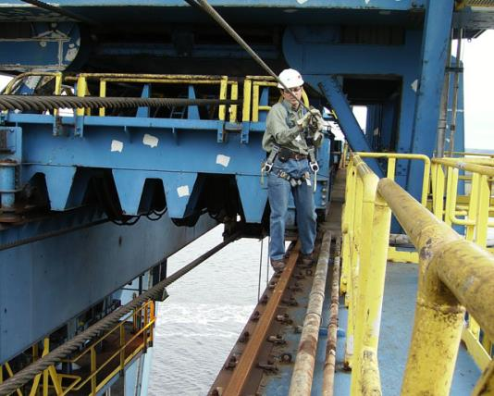
Vista General
Qué está mal en
esta imagen?
3
3
Notes:
3
3
Objetivos del Curso
Al finalizar el curso, el participante pasará una prueba de certificación y demostrará las prácticas seguras de trabajo según definidas por las normas de OSHA Federal, estándares de la Naval y los requisitos del astillero anfitrión.
Progreso del Aprendizaje
Al final de la mayoría de las lecciones habrá ejercicios de práctica para ser completados por los participantes.
Estrategias de Evaluación
Habrá un examen para todos los participantes después del curso. Para pasar el curso con éxito su debe ser 70% o más.
Audiencia de este Entrenamiento
Este curso está dirigido a todos los trabajadores de producción del astillero.

Slide 4
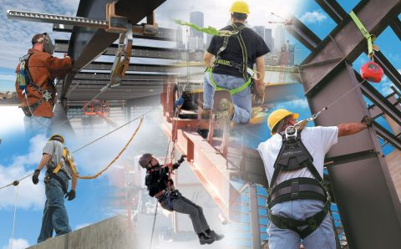
Vista General – Las expectativas de los aprendices
Vista General
4
Notes:
4
Las expectativas de los aprendices
Se espera que todos los participantes:
Presten atención
Eviten interrupciones, incluyendo teléfonos celulares
Participen
Aprueben el examen
Practiquen lo aprendido
Logística de la capacitación
Reglas para este programa de entrenamiento:
Duración son 4 horas
Tendrá dos descansos de 10 minutos
Deberá comenzar y terminar a tiempo
Sepa Dónde
Se encuentran los sanitarios
Se encuentran las áreas de acopio (y reconocer el sonido de la alarma de emergencia).

Slide 5

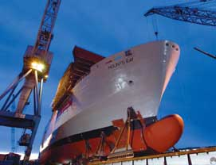
OSHA
OSHA
5
Notes:
5
5
Objetivos de la Lección Uno
Al final de esta lección, todos los participantes deberán:
Describir la organización conocida como OSHA
Entender sus derechos
Entender lo que significa “No represalias”
Saber cómo iniciar una queja

Slide 6
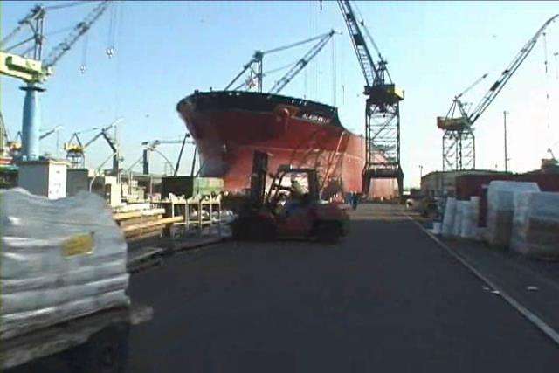
La Necesidad de OSHA
OSHA
6
6
Notes:
SDSRA-S2P2
6
6
6
La Necesidad de OSHA
El 29 de Diciembre de 1970, fue fundada la Administración de Seguridad y Salud Ocupacional (OSHA Federal). OSHA es responsable de la difusión de normas de seguridad y salud que marca la ley para proteger a los trabajadores en el trabajo.
Estadísticas de la OSHA
Antes de 1970:
• Más de 14,000 accidentes fatal de trabajadores al año
• 2.5 millones de trabajadores discapacitados por accidentes de trabajo
• 300,000 casos, estimados, de enfermedades relacionadas con el trabajo
Desde el año 1970:
Víctimas mortales relacionadas con el trabajo reducidas a un 62%
La tasa total de accidentes y enfermedades se reduce un 42%
Enfermedad pulmonar de Brown eliminada
Las muertes por caídas en zanjas se redujeron un 35%
En el año 2014, 4,679 trabajadores murieron en el sitio de trabajo.
En 2014, 793 lesiones laborales fatales por caídas, resbalones y tropiezos (BLS)

Slide 7
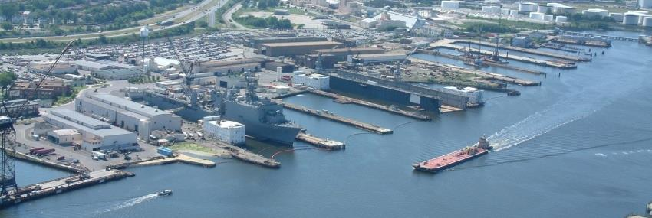
OSHA
Notes:
Responsabilidades y Derechos del Empleado
Las responsabilidades incluyen:
El cumplimiento de las normas de OSHA
El uso de PPE requerido
Informar de riesgos al supervisor
Cumplir con las normas y las políticas de su organización
Los derechos incluyen:
Revisión de las normas
Recibir entrenamiento
Solicitar una investigación de OSHA (empleador o OSHA) y recibir
información a petición
Revisar el registro 300 de OSHA

Slide 8

Responsabilidad del empleador
OSHA
8
Notes:
8
8
Responsabilidad del empleador
Los empleadores tienen ciertas responsabilidades bajo la Ley OSHA de 1970. La lista siguiente es un resumen de los más importantes.
Proporcionar un lugar de trabajo libre de graves peligros reconocidos y cumplir con las normas, reglas y reglamentos emitidos bajo la Ley de OSHA
Examinar las condiciones del lugar de trabajo para asegurarse de que se ajustan a las normas aplicables de la OSHA
Asegurarce de que los empleados tienen y utilizan herramientas y equipos seguros y mantener adecuadamente este equipo
Identificar y reducir los riesgos.
Utilizar códigos de color, carteles, etiquetas o señales para advertir a los empleados de los peligros potenciales
Establecer o actualizar los procedimientos operativos y comunicarlos para que los empleados sigan los requisitos de seguridad y salud
Proveer exámenes médicos y capacitación cuando sea requerido por las normas de OSHA
Publicar, en un lugar destacado dentro del lugar de trabajo, el cartel de OSHA (o el equivalente del estatal) informar a los empleados sobre sus derechos y responsabilidades.

Slide 9

Más Responsabilidad del Empleador
OSHA
9
Notes:
9
9
Más Responsabilidad del Empleador
Ir y reportar a la oficina más cercana de OSHA dentro de 8 horas cuando hay algún accidente fatal o que resulta en internar a 3 o mas empleados.
Mantenga un registro de accidentes laborales y enfermedades laborales. (Nota: Los empleadores con 10 o menos empleados y empleadores en ciertas industrias de bajo riesgo están exentos de este requisito)
Proporcionar a los empleados, ex empleados y sus representantes acceso al Registro de Lesiones y Enfermedades Relacionadas (OSHA Forma 300)
Facilitar el acceso de expedientes médicos de los empleados y registros de exposición, a los empleados o a sus representantes autorizados
Proporcionar al oficial de cumplimiento de OSHA los nombres de trabajadores autorizados como representantes, en el caso que el oficial selecciona alguien para acompañar durante una inspección
No discriminar contra empleados que ejercen sus derechos bajo la Ley.
Publicar las citaciones de OSHA en o cerca del área de trabajo que implica. Cada cita debe permanecer visible hasta que la violación haya sido corregida, o por tres días de trabajo, lo que sea mayor. Publicar verificaciones de reducción de faltas citadas
Corregir violaciones citados antes del plazo establecido en la citación de OSHA y presentar la documentación necesaria de verificación de la reducción de la falta citada

Slide 10


OSHA
Notes:
No Represalias Sección 11 (c) (1) Ninguna persona deberá despedir o de cualquier manera discriminar contra algún empleado porque dicho empleado haya presentado alguna denuncia.
Discriminación incluye:
Despedir o desemplear
Listas negras, Bajar de Posición
Negar tiempo extra o promoción
Disciplinar
Denegación de beneficios
El incumplimiento de contratar o recontratar
Intimidación
Reasignaciones que afectan futuras promociones
La reducción de pago o de las horas de trabajo

Slide 11
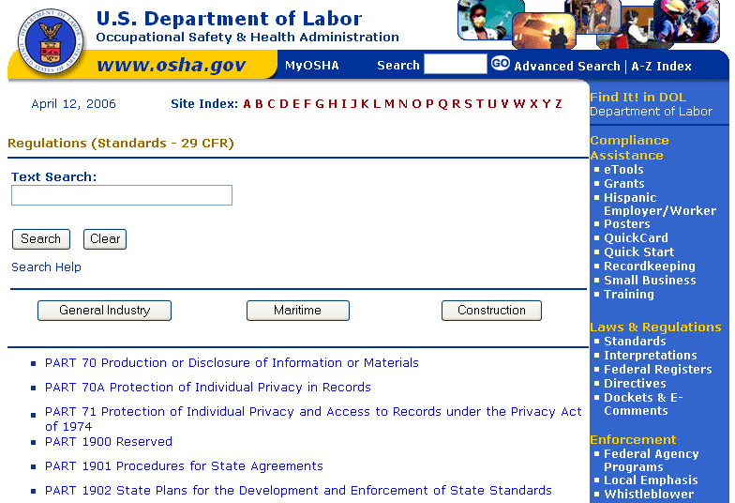
OSHA
Notes:
Resolver con su empresa - Siga su cadena de mando. Vaya a su técnico principal, supervisor o técnico de seguridad. Sin embargo, si esto falla, debe presentar una queja válida. En Línea - Ir al Formulario de Queja en línea. Las quejas escritas que están firmados por los trabajadores o sus representantes y a OSHA o la oficina regional tienen más probabilidades de resultar en inspecciones in situ de OSHA. Teléfono - su oficina local de OSHA Regional o Oficina de Área. Un representante de OSHA puede discutir su queja y responder a cualquier pregunta que tenga.
1-800-321-OSHA
Descargar y FAX/Correo - Descargue el Formulario de Queja de OSHA * [En Español *] (o solicitar una copia a su oficina local de OSHA o Oficina de área), llenarlo y enviarlo por fax o por correo a su oficina local de OSHA o Oficina de Área. Las quejas por escrito y firmadas por el trabajador o su representante y presentadas a la Oficina de Área de OSHA más cercano tienen más probabilidades de resultar en inspecciones in situ de OSHA. Por favor, incluya su nombre, dirección y número de teléfono para que podamos contactar con usted durante el seguimiento. Esta información es confidencial.

Slide 12
OSHA Ejercicio
¡Desconcierte a la clase!
Con un compañero, escriba dos preguntas de esta sección que usted cree que el resto de la clase será desafiado a contestar correctamente. (Las preguntas deben ser razonables! Si el instructor no puede responder, no cuenta!)
Notes:
Primera Pregunta:
_____________________________________________________________________________________________________________________________________________________________________________________________________________________________________________________________________________________________________________________________________
Segunda Pregunta:
_____________________________________________________________________________________________________________________________________________________________________________________________________________________________________________________________________________________________________________________________________

Slide 13
OSHA
¡Cuestionario!
13
Notes:
Para cada enunciado marque con un circulo. V para verdadero y F para falso

Slide 14
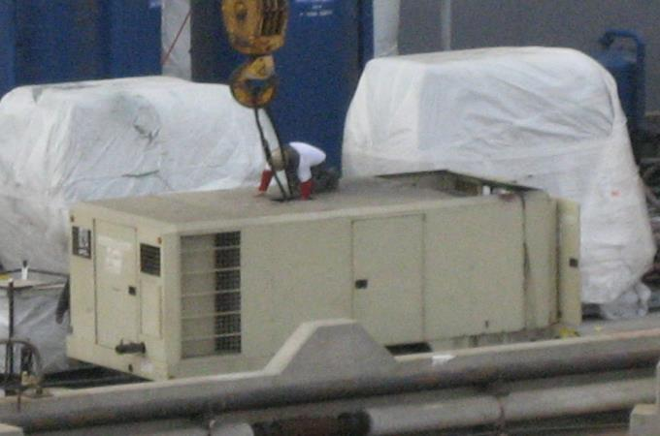
Caídas
Notes:
Comportamientos que conducen a las Caídas
¡Los siguientes comportamientos pueden llevar a caídas!
Caminar muy rápido
Correr
Cambios rápidos de dirección
Payasadas
Distracciones
No seguir las reglas y regulaciones
¿Qué está mal en esta imagen?

Slide 15
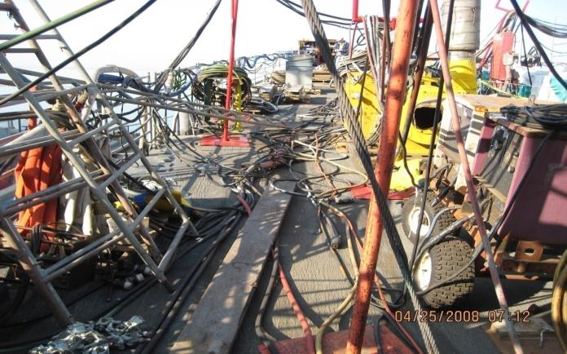
Prevención
15
Notes:
15
Prevención de resbalones, tropezones y caídas 1910.22 (a)
Plantas permanentes y plataformas deberán estar libres de proyecciones u obstrucciones peligrosas, mantenidas en buen estado y razonablemente libres de aceite, grasa o agua. Cuando el tipo de operación que requiere trabajar en suelos resbaladizos, dichas superficies deberán estar protegidos contra el deslizamiento mediante el uso de tapetes, rejillas, calzado con tacos u otros métodos que aseguren una protección equivalente. Donde se utilizan procesos húmedos se debe mantener drenaje adecuado y pisos falsos, plataformas, tapetes, u otros medios secos para lugares de estar en pie deben ser proporcionados
Los siguientes son ejemplos de lo que causa que los trabajadores caigan y algunos consejos para la prevención.
Poca Limpieza OSHA 1915.81
De acuerdo con el Consejo de Seguridad, los trabajadores sufren lesiones de resbalones, tropiezos y caídas más que cualquier otra lesión ocupacional. Estos se pueden evitar si se utilizan procedimientos de limpieza adecuados. La buena limpieza incluye recoger, limpiar y organizar. Incluye la pronta eliminación de desechos y residuos. Si el servicio de limpieza se delega a otros oficios, tales como mano de obra, hay que tener en cuenta que al igual que la "seguridad" en sí, la limpieza es responsabilidad de todos.

Slide 16
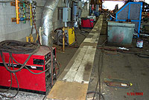
Prevención
Notes:
La falta de pasarela designada 1915.81 (a) (2) (i)
Pasarelas designadas a que ofrecen vías seguras para los trabajadores que viajan de una parte de la instalación a otra. Evitan que los trabajadores caminen a través de las áreas de producción donde podrían ser heridos por los materiales en movimiento o las operaciones del equipo en el que puedan tropezar con facilidad y caer.
Las pasarelas deben mantenerse en condiciones de trabajo adecuadas. Esto significa no almacenar materiales en la pasarela o correr cables y líneas a través del camino, presentando un peligro de tropiezo, la limpiar los derrames y mantenerse bien iluminado para asegurar que los trabajadores puedan ver por dónde están caminando.
Las distracciones
Tan simple como esto puede sonar, es un gran problema. Es común ver a los trabajadores caminando y hablando por celular o el uno al otro y no ser consciente de lo que está delante de ellos. Al no estar alerta, los trabajadores de perder de vista lo que están haciendo y no son conscientes de sus alrededores peligrosos. Estar en un apuro puede dar lugar a caminar muy rápido, incluso corriendo; esto puede requerir cambios rápidos en la dirección de desplazamiento y, a menudo una pérdida de equilibrio. No viendo dónde se va y velocidad, son factores comunes en muchas lesiones en el trabajo.
Los empleados deben ser conscientes de la importancia de ser conscientes de su entorno, esto se puede hacer mediante la publicación de señales, carteles y pancartas en las áreas de trabajo y / o salas de descanso. Además, los supervisores deben estar atentos hacia los empleados que parecen no estar prestando atención e intervenir.
.

Slide 17
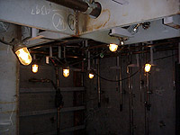
Prevención
17
Notes:
17
Superficies para caminar/trabajar mojadas y resbaladizas 1910.22 (a) (2)
Las operaciones al aire libre están a merced de los cambios de clima que puede venir de repente y crear condiciones resbaladizas húmedas que no estaban presentes al inicio de la jornada de trabajo. Este problema puede agravarse cuando los trabajadores pueden estar trabajando en el interior o en zonas protegidas por el clima y de repente salen afuera. Sin saber cuáles son las condiciones, es posible que se deslicen en superficies resbaladizas mojadas. Los peldaños de la escalera pueden estar resbaladizos a igual que los rieles laterales en los que se agarran para mantener el equilibrio. Las operaciones pueden cesar durante los períodos de mal clima; sin embargo, a veces las operaciones deben continuar. Si este es el caso, los trabajadores deben ser alertados a los riesgos de trabajar en tales condiciones meteorológicas.
Proporcionar iluminación adecuada 1915.82 (a) (2) Es extremadamente importante tener la iluminación adecuada en el área de trabajo. Si un trabajador no puede ver correctamente, puede existir la posibilidad de lesiones. Además de las lesiones, la mala iluminación dará lugar a la mala calidad del trabajo. Los procedimientos de trabajo deben incluir la garantía de la iluminación adecuada antes que los trabajadores entren en las áreas de trabajo, la inspección de las luces temporales para asegurarse de que están correctamente instaladas y en buenas condiciones de trabajo y verificar los niveles de iluminación periódicamente para garantizar el nivel adecuado de iluminación.
NAVSEA Artículo Estándar 009-74 establece:
3.12 Cada empleado tendrá una linterna u otra fuente de luz adecuada a bordo de un buque de la Naval.

Slide 18
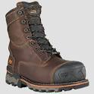
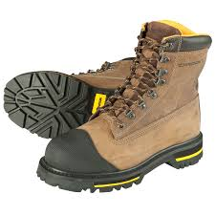
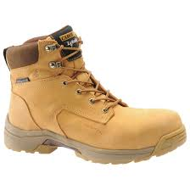
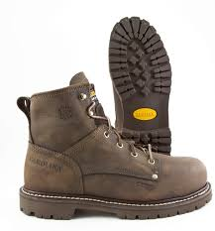
Prevención- Calzado Apropiado
Notes:
Use el calzado apropiado (1910.136)
Los zapatos que usamos juegan un papel importante en la prevención de caídas. La lisura de la planta y el tipo de tacones deben ser evaluados para evitar resbalones, tropezones y caídas. En áreas de trabajo húmedas, se requiere calzado antideslizante. No sólo es importante llevar calzado resistente de buena calidad y resistente al deslizamiento, sino que también debe ser usado correctamente y mantenerse en buenas condiciones. las botas de trabajo que no son adecuadamente atadas pueden causar tropiezos con las propias cintas sueltas. Las botas incorrectamente atada no proporcionan soporte para el tobillo que puede conducir a lesiones de tobillo torcido. Las botas de trabajo en mal estado con suelas desgastadas y tacones pronunciados crean riesgos de deslizamiento y no protegen a los trabajadores contra los peligros que pueden estar presentes como bordes afilados, condiciones de humedad / resbaladizas, etc.
Siga la política de su empleador que requiere el tipo, mantenimiento e inspección de calzado de seguridad. Los supervisores deben inspeccionar periódicamente el calzado de los trabajadores para asegurarse de que están en buenas condiciones de trabajo.

Slide 19
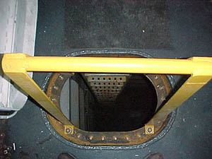
Protegiendo Orillas y Aperturas
19
Notes:
19
Las aberturas pequeñas (1915.73 (b)) Cuando los empleados están trabajando en la vecindad de alcantarillas y otras pequeñas aberturas de tamaño comparable, en la cubierta y en otras superficies de trabajo, dichas aberturas deben ser cubiertas o protegidas hasta una altura de no menos de 30 pulgadas. Salvo cuando el uso de tales guardias o barandillas son imprácticas para el trabajo en marcha.
Los bordes sin barandillas (1915.73 (d)) Cuando los empleados están expuestos a los bordes sin protección en las cubiertas, plataformas, pisos y superficies planas similares, a más de 5 pies de altura de un superficie sólida, los bordes deben estar protegidos por barreras adecuadas de protección. A menos que la naturaleza del trabajo en progreso o las condiciones físicas prohíban el uso o la instalación de tales protecciones.

Slide 20
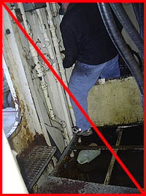
Guardrails
Protegiendo Orillas y Aperturas
Notes:
Guardrails (1915.73(f))
Sistema de barandas es una barrera erigida para evitar que los empleados caigan a niveles más bajos.
Las secciones de las sentinas (bilges) de las cuales las placas del piso (deck plates) o rejillas se han retirado, deben ser protegidas por barandas de protección, salvo cuando puedan interferir con el trabajo en progreso.
Si estas secciones abiertas se encuentran en una pasarela por lo menos dos tablones de 10 pulgadas colocados lado a lado y asegurados firmemente o su equivalente, deben colocarse a través de la abertura para proporcionar una superficie segura para caminar.

Slide 21
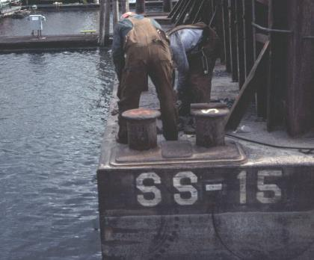
Superficies de Trabajo
Notes:
Trabajando sobre el agua (1915.73(e), (1915.158(a)) (1915.158 (b)) Cuando los empleados están trabajando a 5 pies o menos de la orilla de un buque a flote, deberán estar provistos de dispositivos de flotación personal que cumpla con los requisitos de 1915.158(a).
Antes de cada uso, los dispositivos de flotación personales deberán ser inspeccionados por podredumbre, daños químicos, u otros defectos que puedan afectar su resistencia y flotabilidad. No se utilizarán dispositivos de flotación personal defectuosos.
Cuando el trabajo se está realizando en un buque flotante de 200 pies (61 m) o más de longitud, debe haber anillos salvavidas de 30 pulgadas (0,76 m) aprobado por la Guardia Costera de Estados Unidos con una cuerda de noventa pies que sea fácilmente visible y accesible. Los anillos salvavidas deben colocarse uno en la popa, oro en la proa y uno en el acceso a la pasarela.
En los buques flotantes de menos de 200 pies (61 m) de longitud, por lo menos un anillo salvavidas de 30 pulgadas (0.76 m) aprobado por la Guardia Costera de Estados Unidos con una cuerda de noventa pies que sea fácilmente visible y accesible debe ser colocado en la pasarela. Al menos un anillo de 30 pulgadas (0.76 m) con una línea de noventa pies adjunta se pondrá en cada andamiaje al costado de una embarcación flotante sobre la que se está realizando trabajo. Habrá por lo menos una escalera portátil o permanente en las proximidades de cada barco flotando mientras se realiza el trabajo.
Cuando los empleados están abordando, saliendo o trabajando en embarcaciones pequeñas, boyas o barcas, deben estar protegidos por dispositivos de flotación personal.
La distancia entre los anillos salvavidas no debe exceder 200 pies.

Slide 22
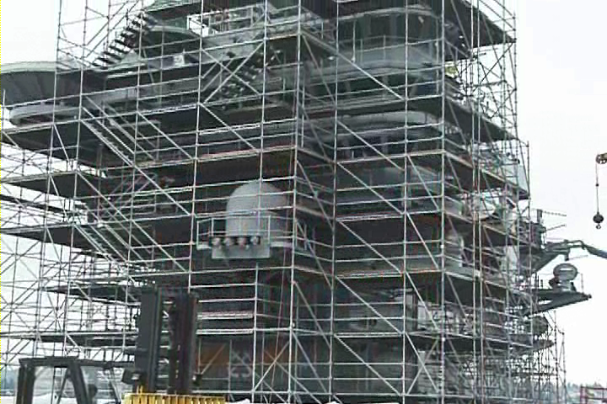
Protección Contra Caídas
Protección Contra Caídas
22
Notes:
22
22
Al finalizar esta lección, se espera que todos los participantes aprueben el examen al final de esta lección y tengan la capacidad de identificar y tomar acciones apropiadas para mitigar los riesgos de caídas que puedan encontrar en lugares de trabajo, tales como:
Áreas de trabajo elevadas sin protección
Aberturas de piso y paredes
Superficies resbalosas
Peligros de tropiezos
Andamio
Plataformas elevadas
Escaleras

Slide 23
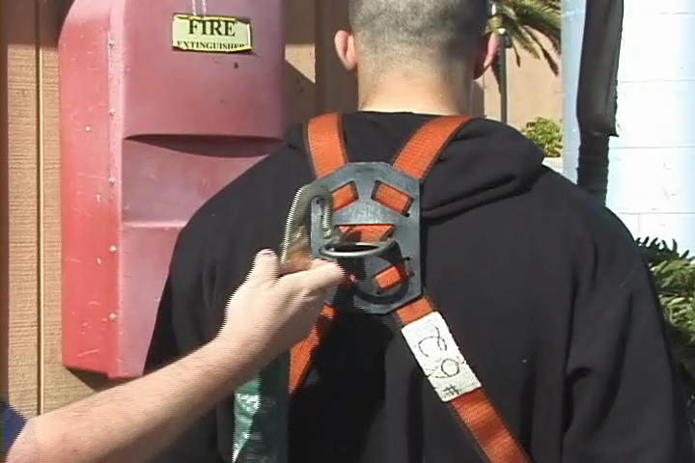
Sistema Personal Contra Caídas (PFAS)
Notes:
Cuándo utilizer un Sistema personal contra caídas (PFAS) (1915.77) (1915.159)
La protección contra caídas se require cuando:
Trabaja a 5 pies o mas por encima de un nivel inferior
Hay un peligro de caer sobre equipo peligroso
Trabajo en áreas ó actividades específicas
Mientras las superficies de trabajo y de caminar estan siendo inspeccionadas
Connecciones, D-anillos, ganchos de seguridad, anclaje, cuerdas de vida, cordones y sistemas personales contra caídas deben estar de acuerdo con 1915.159
NAVSEA Artículo Estandard FY16 009-74, 3.18.2 índica:
Proporcionar y utilizar el sistema de detención de caídas (PFAS), cuerda de seguridad y dispositivo de seguridad para el trepador cuando va en alto donde una barandilla de seguridad está instalada. Si una barandilla de seguridad no está instalada, utilice una doble configuración de cordón.
Nota: Plataforma por encima de 4 pies deben estar protegidas con una barandilla y tablón de pie.
Una mejor práctica en los astillero es estar seguro de que usted está usando protección contra caídas cuando se trabaja a 6 pies o menos de una orilla sin vigilancia.

Slide 24
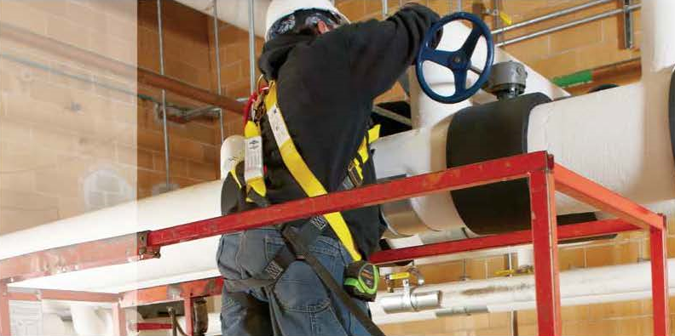
Prevenga Caídas/Reglas de Seguridad
Notes:
¡Reglas! Siga estas reglas para prevenir las caídas en el lugar de trabajo:
Manténgase alejado de los bordes, incluso si están protegidas, a menos que usted esté realizando una tarea específica allí.
No participe en juegos rudos o payasadas
Limpiar todos los derrames con prontitud
Tenga especial cuidado en las superficies heladas /escarchadas
No llevar una pila de materiales que impidan ver por encima de ellos
Lleve solamente las herramientas y materiales necesarios para los niveles de trabajo superiores
Mantenga todas las herramientas, equipo y materiales lo más lejos posible del borde
Deshacerse de la basura regularmente y en la manera adecuada
Plataformas/andamios deben tener tablones de pie
Cuando se aten a un cáncamo (pad eye) estén seguros de que estos estén etiquetados para soportar 5000 libras. Cuando aten a un punto firme, estén seguros de que puede soportar 5000 libras.

Slide 25
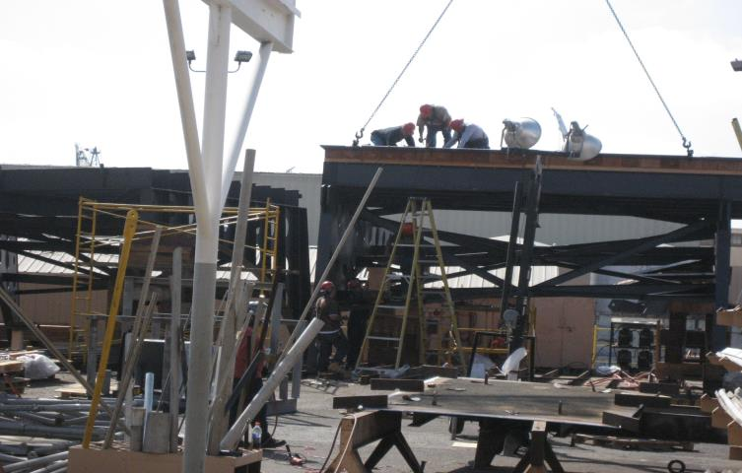
¿Qué Está Mal en Esta Imagen?
¿Qué Está Mal en Esta Imagen?
Notes:
¿Qué está mal en esta imagen?
________________________________________________________________________________________________________________________________________________________________________________________________________________________________________________________________________________________________________________________________________________
________________________________________________________________________________________________________________________________________________________________________________________________________________________________________________________________________________________________________________________________________________

Slide 26
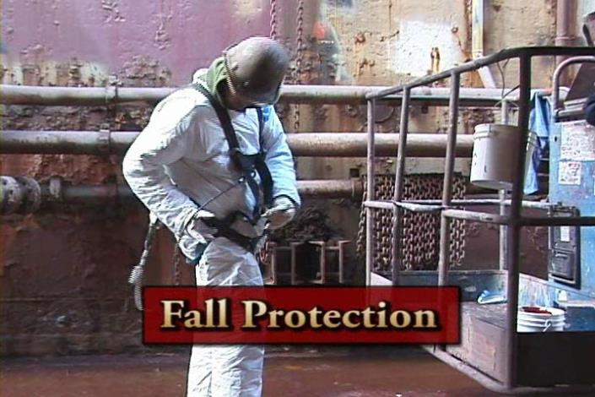
Prevenga Caídas/Reglas de Seguridad
Notes:
¡Reglas Continuación!
Siga estas reglas para prevenir las caídas en el lugar de trabajo:
Obedezca las advertencias verbales, señales, líneas de avisos y las barreras
No entre en una zona de acceso controlado sin autorización
Utilice el equipo de protección personal asignado, como un sistema de detención de caídas personales (arnés) y un casco
Inspeccione su sistema personal de detención de caídas antes de cada uso para asegurarse de que esté en buenas condiciones y seguro de usar
Use el sentido común y la precaución en todo momento
Use zapatos resistentes con suela antideslizante y agujetas cortas
Evite usar pantalones largos, sueltos que lo hagan tropezar
Camine lentamente y vea a dónde va ¡No corra!
No se apoye en las barandillas
¡ Asegúrese de que está capacitado!

Slide 27

Protección de Caídas y Andamios
Notes:
¿Qué salió mal?
Basado en el video que acaba de ver, en colaboración con su compañero, identifique "qué salió mal".
____________________________________________________________
____________________________________________________________
____________________________________________________________
____________________________________________________________
____________________________________________________________
____________________________________________________________
____________________________________________________________

Slide 28
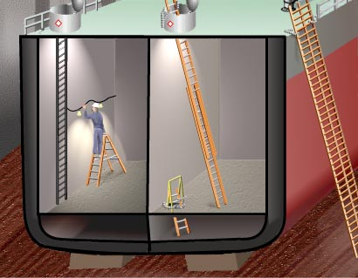
Seguridad en Escaleras
Notes:
Lesiones causadas por escaleras
Las escaleras se utilizan en la construcción naval y reparación de buques para que los trabajadores tengan acceso a múltiples niveles y en algunos casos para trabajar.
De acuerdo con The Consumer Product Safety Commission de Estados Unidos se estima que 65.000 personas reciben tratamiento en la sala de emergencia a causa de accidentes en las escaleras. Sin embargo, los riesgos asociados con el uso de escaleras pueden reducirse significativamente cuando se usa la escalera correctamente.
Peligros
Los peligros asociados con el uso de escaleras de mano incluyen:
Las caídas de la escalera causado por falla estructural
Mala colocación
Prácticas de trabajo inadecuadas.

Slide 29
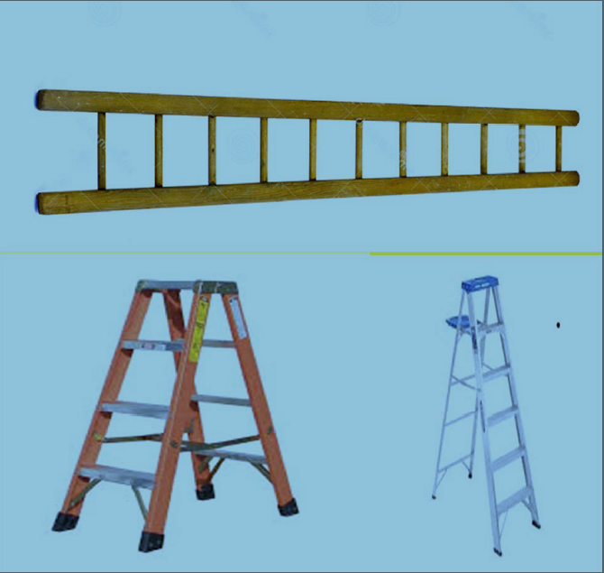
Tipos de Materiales de Escaleras
Notes:
Pros y Contras de los materiales de escaleras Hay tres tipos de materiales más comúnmente utilizados:
Madera
Pro - no conductor de la electricidad cuando está seca Pro - el mejor aislante natural contra el calor de todos los materiales Contra-se deteriora muy rápido
Fibra de vidrio Pro - no conductor de la electricidad Pro- material denso y es más lento para conducir el calor que los metales Pro – deterioro lento Contra - más pesado que los modelos de aluminio o madera Contra- tiende a astillarse y rajarse en caso de colisión severa, o cuando se deja caer sobre los objetos sólidos
Aluminio Pro - en general son resistentes Pro – deterioro muy lento Pro - no se astilla o raja cuando se someta a fuertes impactos Contra- pueden conducir la electricidad Contra- no es un buen aislante contra el calor

Slide 30
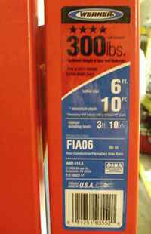
Clasificación de Servicio
Notes:
Clasificación de servicio La clasificación de servicio de una escalera debe ser claramente visible por una etiqueta con código de color en el barandal lateral de la escalera. Busque la clasificación de servicio adecuado para que coincida con el nivel más alto de uso. Las clasificaciones son las siguientes:
Tipo III escaleras ligeras. 3-6 pies de largo. Estas han sido diseñadas para una carga máxima de 200 libras (usuario más materiales)
Tipo II escalera de servicio mediano. 3-12 pies de largo. 225 libras
Tipo I escalera de clasificación pesada 3-20 pies de largo. 250 libras.

Slide 31
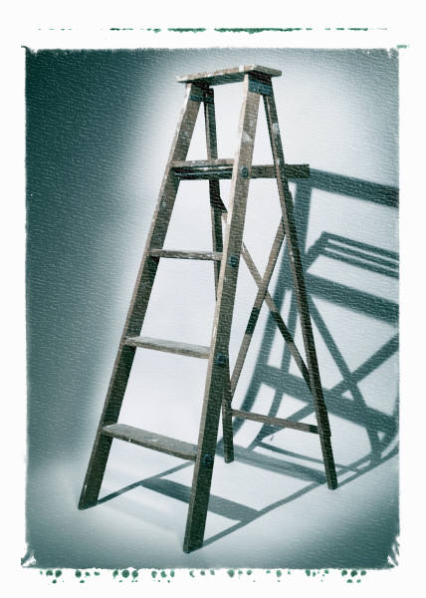
Seguridad en Escaleras de Tijera
Notes:
Escaleras de tijera Las siguientes reglas se deben seguir cuando se trabaja en una escalera de tijera:
La escalera debe ser puesta sobre una superficie plana
Extienda totalmente las patas de la escalera antes de subirse a ella
Asegure el esparcidor. Esto puede representar un peligro de pellizco, mantenga los dedos alejados!
Nunca utilice una escalera de tijera como una escalera recta.
Escaleras de tijera no exceden los 20 pies.
No se pare en los dos peldaños superiores o en la plataforma del cubo
Los soportes traseros no están diseñados para soportar su peso

Slide 32
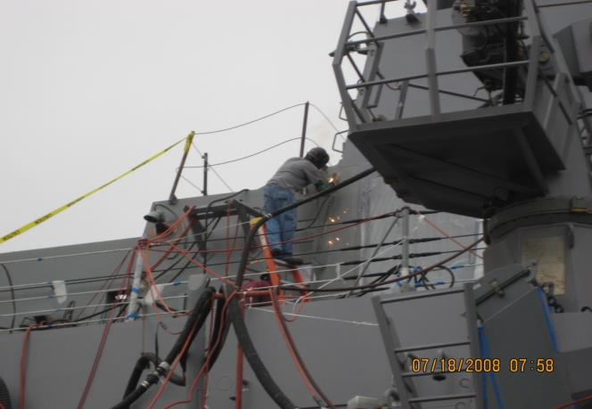
¿Qué Está Mal en Esta Imagen?
¿Qué Está Mal en Esta Imagen?
Notes:
¿Qué está mal en esta imagen? ________________________________________________________________________________________________________________________________________________________________________________________________________________________________________________________________________________________________________________________________________________
________________________________________________________________________________________________________________________________________________________________________________________________________________________________________________________________________________________________________________________________________________

Slide 33
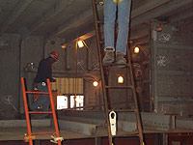
Seguridad en Escaleras Portátiles
Seguridad en Escaleras Portátiles
Notes:
Las (escaleras de extensión) (1915.72) Al utilizar escaleras portátiles recuerde :
Al elevarlo a la altura deseada verifique que las esclusas engranen con seguridad en ambos lados de la escalera
No exceden los 44 pies cuando se extienden
No se debe utilizar completamente extendida. El solapamiento entre las secciones no debe ser inferior al 10% de la longitud de trabajo de la escalera
Deberán estar atadas, bloqueadas o sujetas para evitar su desplazamiento
Las barandas laterales de las escaleras usadas para acceso a cualquier nivel deben extenderse por lo menos 36 pulgadas por encima de ese nivel

Slide 34
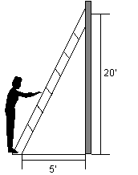
Ángulo Seguro en la Escalera
Notes:
Ángulo de la Escalera (1.915.72) Siempre use una escalera portátil en un ángulo donde la distancia horizontal desde la parte superior de apoyo a los pies de la escalera es de ¼ de la longitud de trabajo de la escalera (longitud a lo largo de la escalera entre la sujeción del pie y el soporte de la parte superior). Recuerde – 1 fuera 4 arriba

Slide 35
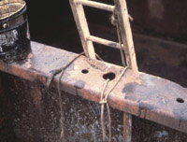
Protección en Escaleras Continuación
Notes:
Haga esto (1915.72) A continuación se presentan algunos de los procedimientos que debe hacer:
Mire hacia la escalera al subir o bajar y usa las dos manos
Monte la escalera por el centro, no desde el lado
Las herramientas deben ser transportadas en los bolsillos, en una bolsa adherida a un cinturón, o subir y bajar por una cuerda
Asegúrese de que las suelas de los zapatos estén limpios y secos
Trabaje de frente a la escalera, agarrándose con una mano
Si alguna vez es necesario trabajar con las dos manos, enganche una pierna por encima del travesaño
Remueva de inmediato escaleras con peldaños rotos o faltantes, rieles laterales rotos o partidos o construcción defectuosa
Siempre tenga un contacto de 3 puntos (por ejemplo, una mano y dos pies)
.

Slide 36
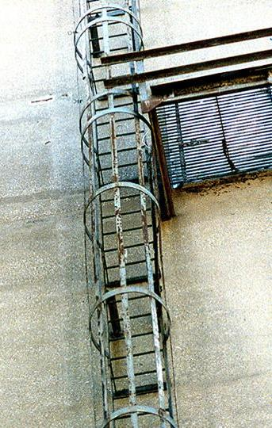
Escaleras Fijas
Notes:
Las escaleras fijas Estén permanentemente sujetas a una estructura, edificio o equipo
Requieren jaulas si son mayores de 20 pies a una longitud máxima ininterrumpida de 30 pies
Deben ser inspeccionadas regularmente y mantenerse en una condición segura
Tengan preferentemente una inclinación en el rango de 75 a 90 grados con la horizontal

Slide 37
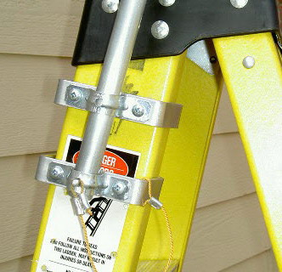
Mejores Prácticas en Escaleras
Mejores Prácticas en Escaleras
37
Notes:
37
37
Mejores Prácticas
Las escaleras de fibra de vidrio deben ser usadas a bordo del buque. No se permiten escaleras de madera o aluminio
Las escaleras de extensión deben estar aseguradas en la parte superior e inferior cuando se usan a bordo
Las vías de evacuación deben ser utilizadas como una salida de emergencia solamente y mantenerse libres
Cuando se trabaja desde una escalera de más de 5 pies se debe estar atado (PFAS)!

Slide 38

Inspección de Escaleras
Notes:
Usted debe inspeccionar lo siguiente:
Las escaleras no tienen clavos, tornillos o astillas salidos
Los rieles laterales no tienen abolladuras o dobleces
Los remaches no están cortados
Las conexiones de la armadura son seguras
No hay demasiados peldaños abollados
Los peldaños están firmemente sujetados a los laterales
Los peldaños no tienen aceite o grasa en ellos
Los escalones de seguridad antideslizantes en las escaleras o las bases están en buenas condiciones
El material de seguridad antideslizantes en los peldaños está en buenas condiciones
Que escalera no esté inestable y que los escalones no estén desgastados o rotos
Revestimientos o pintura - Revise si la escalera ha sido pintada o recubierta. Las escaleras de madera no deberán ser pintadas o recubiertas con ningún material opaco a excepción de las etiquetas de identificación o de advertencia que pueden ser colocadas en una sola cara de un carril lateral. Cuando se pintan otros tipos de escaleras es muy difícil que el usuario observe defectos / daños tales como grietas o abolladuras y las zonas pintadas deben ser inspeccionados cuidadosamente por daños ocultos.

Slide 39
Seguridad en Escaleras y Caídas
¡Custionario!
39
Notes:
39
Fill in the blank!

Slide 40
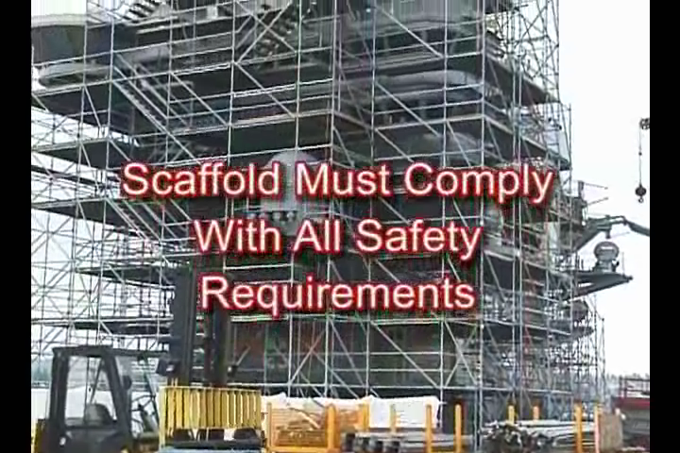
Andamios
Notes:
Definición de Andamios y Plataformas Andamios o plataformas son los dispositivos utilizados para proporcionar una elevación sobre la superficie de trabajo. Las plataformas pueden ser de varios diseños diferentes y muchas veces se construye para adaptarse a la nave.
Tipos de andamios
Andamios apoyados - una o más plataformas apoyadas de vigas estabilizadoras, soportes, postes, patas, marcos u otro soporte rígido similar.
Andamio de suspensión - una o más plataformas suspendidas con cuerdas, u otros medios no rígidos, de una estructura superior (s)

Slide 41
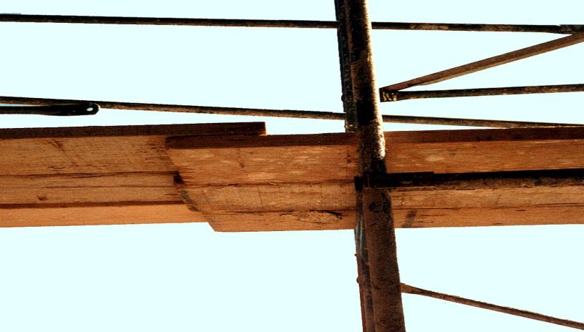
Peligros en Andamios
Notes:
Posibles Peligros Los andamios deberán ser adecuados para el trabajo realizado, porque las caídas son un importante factor de riesgo en el astillero. Los riesgos de andamio incluyen:
La falla de los componentes de la plataforma o de la sobrecarga puede resultar en el colapso de la unidad en su totalidad o en parte, haciendo que los trabajadores caigan
Caída de los trabajadores de la plataforma debido a la falta de barandillas
Objetos que caen de la plataforma y hieren a los trabajadores de abajo
Oleadas (por ejemplo el movimiento de la superficie de trabajo) cuando se trabaja en andamios flotantes
Trabajadores de los andamios que caen al nivel inferior
La electrocución por las líneas eléctricas aéreas

Slide 42
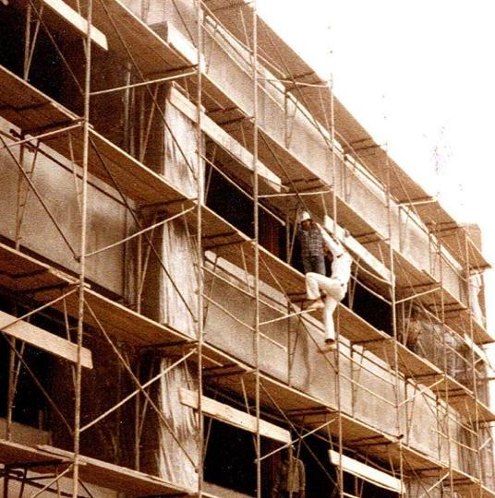
Caídas de Andamios
Notes:
Riesgos de caídas Las caídas pueden ocurrir:
Al ascender dentro o fuera del andamio
Trabajo sobre las plataformas del andamio sin protección
Cuando las plataformas del andamio o tablones caen
Cuando las tablas están separadas
Superficies resbalosas
Escaleras dañadas

Slide 43
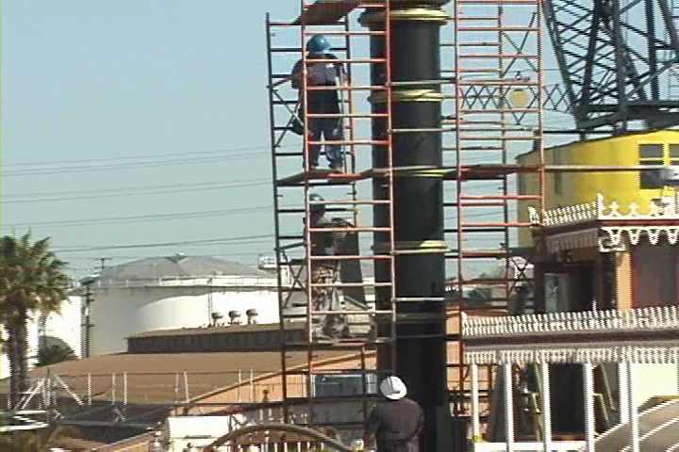
Usted Necesita un Andamio Cuando…
Usted Necesita un Andamio Cuando…
Notes:
Cuándo se requiere Andamio (1915.71) Un andamio es necesario cuando se está trabajando en alto, o en otro lugar a elevaciones de más de 5 pies sobre una superficie sólida. Los andamios o una escalera inclinada se deben utilizar para asegurar una posición estable. O ... ... Los trabajadores deben estar protegidos por un Sistema Personal para Detención de Caídas (Personal Fall Arrest System, AFP).

Slide 44
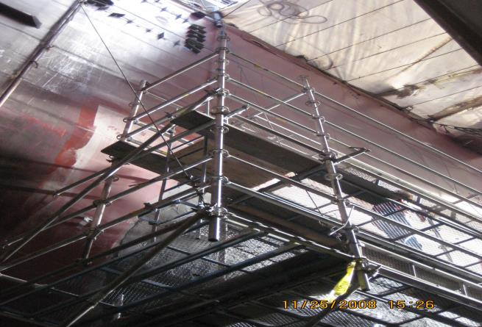
Requisitos de Andamios
Requisitos de Andamios
Notes:
Seguros (1915.71) Todos los andamiajes y soportes de los mismos ya sea de madera, acero u otro material, serán capaces de soportar la carga para la que están diseñados con un coeficiente de seguridad de por lo menos cuatro (4).
Firmes (1915.71) Los andamios no deben ser erigidos, desmantelados o alterados excepto bajo la supervisión de una persona competente. Si se trabaja desde una plataforma de trabajo suspendida o desde un ascensor, siempre consulte a su supervisor acerca de los requisitos de seguridad.

Slide 45
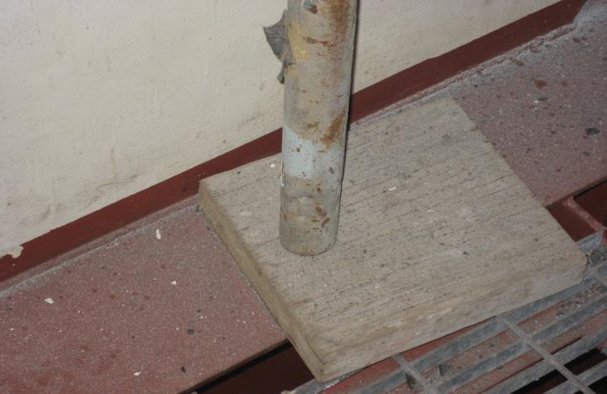

¿Qué Está Mal en Esta Imagen?
¿Qué Está Mal en Esta Imagen?
Notes:
Causas de soporte inadecuado
Durante un período de siete años, las estadísticas de OSHA informaron que alrededor del 28% de los accidentes que se producen en los andamios son el resultado de deficiencias de construcción. Estas deficiencias incluyen el uso de componentes de calidad inferior, omitiendo elementos esenciales o en no lograr completar el montaje.
De las víctimas mortales que se produjeron, el 23% se produjo como consecuencia de las deficiencias de construcción. Alrededor de un 14% se produjo al subir. Otro 8% se produjo durante el montaje y el desmontaje del andamio. Alrededor del 10% de las muertes ocurrieron como resultado de la falla de la estructura del andamio. Otro 18% de las muertes ocurrió como resultado de las electrocuciones. Aproximadamente el 10% de las muertes fueron por caída de objetos, mientras que el 10% ocurrió debido a caídas mientras se trabaja en la plataforma.
Un 2.3 millones trabajadores de la construcción, o el 65 % de la industria de la construcción, trabajan en andamios. La protección de estos trabajadores por accidentes relacionados con andamios puede prevenir algunos de los 4.500 heridos y más de 60 muertes cada año (Oficina de Estadísticas Laborales (BLS), los datos de 2003 y 2004 para el sector privado). En un estudio reciente de BLS, el 72 por ciento de los trabajadores lesionados en accidentes de andamios, atribuyó el accidente ya sea al entablado o al desplomarse el apoyo o al resbalarse el empleado o ser golpeado por un objeto que cae. Todos estos accidentes pueden ser controlados por el cumplimiento de las normas de OSHA

Slide 46
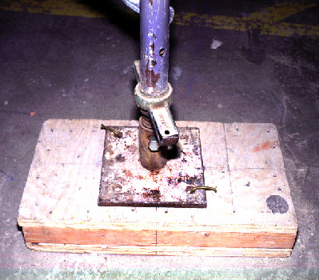
Soporte de Andamios
Soporte de Andamios
Base plate
Mud sill
Notes:
Ejemplo de soporte correcto (1915.71)
Es imposible que una estructura estable se construya sobre una base que no se inicia nivelada. OSHA tiene normas que se aplican específicamente a los pasos que se deben tomar para asegurar una base del andamio estable. La estructura de andamio tiene que tener una placa de base metálica sujeta a una plomada, durmiente.

Slide 47
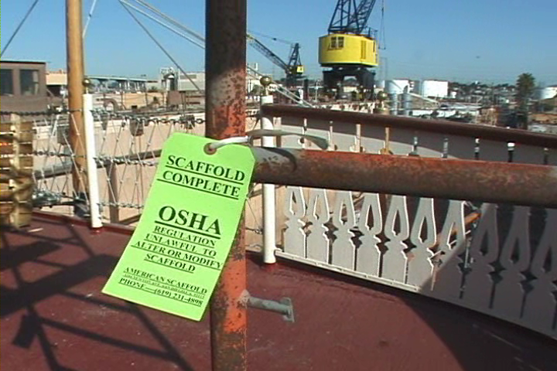
Acceso a Andamios
Notes:
Acceso a las Plataformas (1915.71) Plataformas de mas de 5 pies de altura requieren un acceso adecuado (por ejemplo escaleras rampas, escalinatas). Las rampas y escaleras deberán estar provistas de barandillas de 36 pulgadas con barandas. Las escaleras deben ser posicionadas de tal manera que no sea necesario que los empleados den un paso de más de un pie de la escalera para pisar a un lugar intermedio o plataforma. Escaleras construidas en plataformas cumplen con estos requisitos. Andamiaje construido a más de tres pies abajo del punto de acceso requiere una escalera recta, portátil o de Jacobo.
¡Usted encontrará la etiqueta del andamio en los de puntos de acceso de las plataformas!

Slide 48
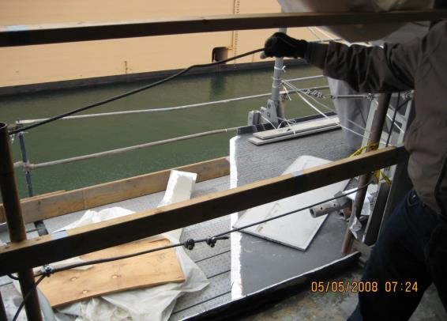
Barandillas de Andamios
Barandillas de Andamios
Notes:
Barandillas (1915.71)
Andamios, plataformas, pasarelas o plataformas de trabajo que se apoyan o se suspende más de 5 pies sobre una superficie sólida, o en cualquier distancia por encima del agua. Estas barandillas:
Deben estar provistas de una barandilla que tiene un riel superior cuya superficie es mayor de 42 a 45 pulgadas sobre la superficie superior de la plataforma o pista
Tener una media barandilla situada a medio camino entre el carril superior, la plataforma o pista
Debe ser de madera 2 x 4 de pulgadas , barra plana o pipa firmemente aseguradas
¿Qué está mal en esta imagen?

Slide 49
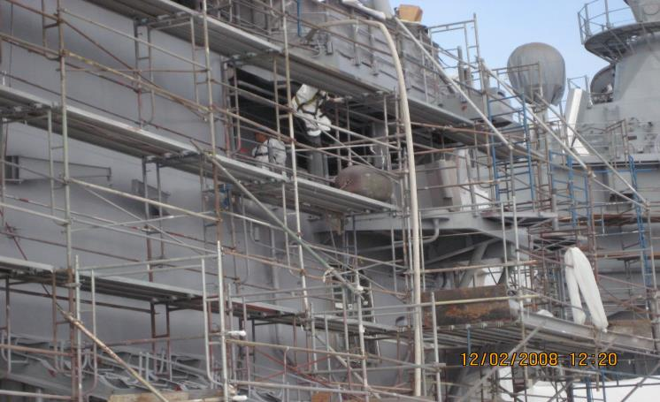
Andamios en Buques
Andamios en Buques
Notes:
Continuación Barandillas (1.915.71)
Requisitos adicionales para las barandillas: Las barandillas se pueden omitir cuando la estructura del buque impide su uso. Cuando se omiten las barandillas, los empleados que trabajan a más de 5 pies sobre superficies sólidas estarán protegidos por los cinturones de seguridad y las líneas de la vida. Los empleados que trabajan sobre el agua deben ser protegidos por chalecos salvavidas. Cuando se utilizan con soportes rígidos, se pueden utilizar alambre tirante o cuerda de fibra de resistencia adecuada. Si la distancia entre soportes es superior a 8 pies, las barandillas deben ser equivalente en resistencia a madera de 2 x 4 pulgadas. Las barandillas de cuerda de fibra no deben ser utilizados cuando se exponen a trabajo caliente o sustancias químicas.
NAVSEA Artículo Estandard FY16 009-74 indica:
Proporcionar y utilizar el sistema de detención de caídas (PFAS), cuerda de seguridad y dispositivo de seguridad para el trepador cuando va en alto donde una barandilla de seguridad está instalada. Si una barandilla de seguridad no está instalada, utilice una doble configuración de cordón.

Slide 50
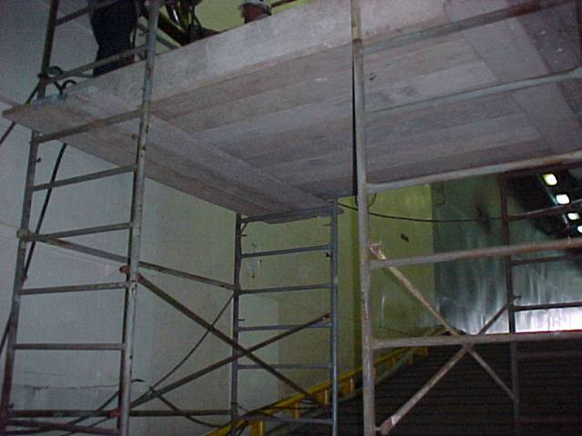
Rodapíes en Andamios
Rodapíes en Andamios
Notes:
Rodapiés (1.915.71) Cuando sea necesario, para evitar que las herramientas y materiales caigan a los hombres de abajo, rodapiés de no menos de 1 x 4 pulgadas de madera o metálicos deberán ser provisto.

Slide 51
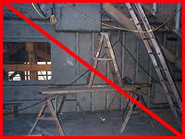
Peligros en Andamios
Peligros en Andamios
Notes:
¡No Haga esto en Andamios! (1915.71)
Cuando use andamios, no:
Use barriles, cajas, latas, ladrillos sueltos, u otros objetos inestables como plataformas de trabajo o para el apoyo de tablones destinados como andamios o plataformas de trabajo
Erija, mueva, desmonte o modifique los andamios a menos que esté bajo la supervisión de personas competentes
Plataformas de andamiaje no deberán ser menos de dos tablones de 10 pulgadas de ancho, salvo en casos tales como la estructura del buque o la anchura de las escaleras de caballete hagan imposible proporcionar dicha anchura. Tablones de madera para plataforma deben ser de grano recto, sin nudos grandes o sueltos y pueden ser ásperos o revestidos. Son aceptables los tablones de metal.
Use a menos que el tablón de la plataforma se proyecta mas allá de sus miembros de apoyo en cualquier orilla por lo menos 6 pulgadas pero no más de 12 pulgadas( a menos que los tablones estén sujetados a los miembros de apoyo)
Use a menos que haya un riel medio y un en riel superior seguro.

Slide 52
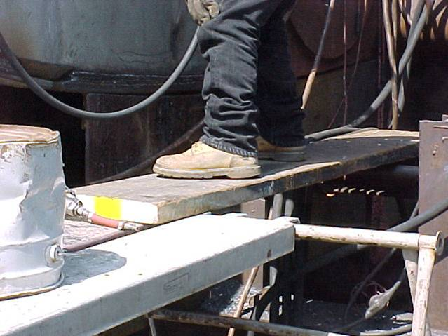
¿Qué Está Mal en Esta Imagen?
Notes:
¿Qué está mal en esta imagen?
________________________________________________________________________________________________________________________________________________________________________________________________________________________________________________________________________________________________________________________________________________________________________________________________________________________________________________________________________________________________________________________________________________________________________________________________________________________________________________

Slide 53
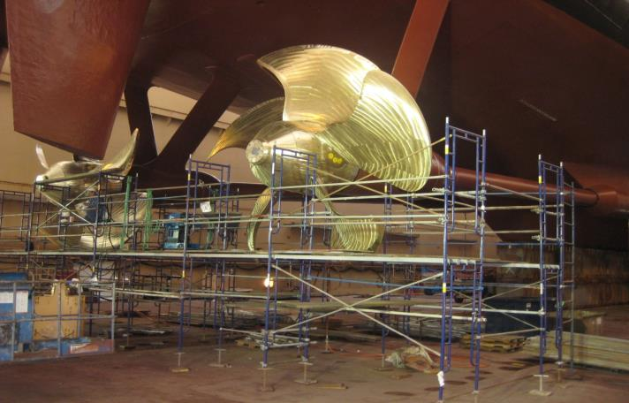
Mejores Prácticas en Astilleros
Mejores Prácticas en Astilleros
53
Notes:
53
53
Las mejores prácticas en los astilleros:
Cada andamio debe ser inspeccionado diariamente
Todos los andamios deben mantener rodapiés
Se requiere tablones de metal en todos los andamios y las excepciones deben ser aprobadas por el departamento de seguridad
Todos los andamios deben utilizar escalones inclinados en vez de escaleras verticales. Si los escalones inclinados no pueden ser utilizado debido al poco espacio, o la configuración del buque, puertas oscilatorias se utilizarán en cada nivel de acceso.
No se ate al andamio. Si usted siente que debe hacerlo, contacte a su supervisor o a al personal de seguridad. Cuando se trabaja en un andamio sobre el agua, incluso con un sistema de barandilla adecuada, usted debe usar un dispositivo personal de flotación (chaleco de vida) y el sistema de detención de caídas (PFAS).

Slide 54

Lista de Verificación de Andamios
Notes:
Basado en lo que ha aprendido, haga una lista de verificación de andamios. ________________________________________________________________________________________________________________________________________________________________________________________________________________________________________________________________________________________________________________________________________________________________________________________________________________________________________________________________________________________________

Slide 55

Lista de Verificación de Andamios
Notes:
Lista de verificación de andamios Antes de trabajar en o cerca de andamios, los trabajadores deben asegurarse de que los andamios :
No estén agrietado o partidos más de ¼ de pulgada
Nivelados
Provisto de un acceso seguro (como escaleras)
Con piso adecuado (por ejemplo, tienen una superficie de trabajo y plataforma)
Siempre con barandas • Verifique si hay trabajadores bajo la plataforma y proporcione protección para objetos caídos o barricada
Asegúrese de que se usen los cascos de seguridad. • Compruebe si las líneas eléctricas están cerca de andamios y en caso afirmativo, informe al supervisor. • Verifique que el andamio es el tipo correcto para las cargas, los materiales, los empleados y las condiciones meteorológicas. • Compruebe si el apoyo en el piso está a nivel, fuerte, rígido y capaz de soportar el andamio cargado.

Slide 56
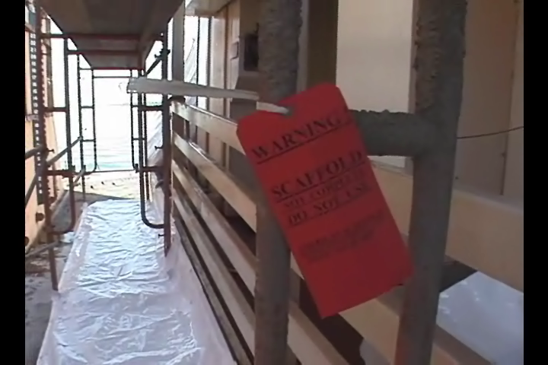
Recordatorios de Seguridad en Andamios
Notes:
¡Recuerde!
Andamios deberán cumplir con los estrictos requisitos de OSHA
Sólo las personas autorizadas pueden instalar y mantener los andamios
Antes de utilizar un andamio asegúrese de que tenga una etiqueta verde de aprobación
Si hay una etiqueta roja, o no certificación , ¡no utilice el andamio!
Si hay una etiqueta amarilla, cheque con su supervisor antes de usar
Notifique inmediatamente a su supervisor de cualquier condición insegura

Slide 57
Protección Contra Caídas y Andamios ¡Custionario!
Protección Contra Caídas y Andamios
¡Custionario!
57
Notes:
57
Circule la respuesta correcta o llene los espacios.

